Slide 1


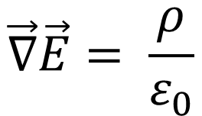



Equazioni di Maxwell nel vuoto, caso stazionario, forma locale
$$\vec{∇}\vec{E}= \frac{ρ}{ε_{0}}$$
$$\vec{∇}∧\vec{D}=ρ$$
$$\vec{D}=ε_{0}\vec{E}+\vec{P}$$
$$\vec{∇}\vec{B}=0$$
nella materia
$$\vec{∇}∧\vec{E}=0$$
+ campo magnetico n nella materia
$$\vec{∇}∧\vec{B}=μ_{0}\vec{j}$$

Slide 2
Studio del moto di una particella carica in un campo elettromagnetico
Nelle precedenti lezioni abbiamo appurato che:
Se poniamo un circuito percorso da corrente (circuito esploratore) in una zona di spazio dove è presente un campo magnetico, su di esso si esercitano delle forze di natura magnetica
Tra due circuiti percorsi da corrente si esercitano delle forze di natura elettromagnetica
Queste due osservazioni portano delle implicazioni sulle singole cariche elettriche in moto in un campo magnetico e sulle interazioni tra cariche. In particolare si ha che:
Una particella carica in moto in un campo magnetico sarà soggetta ad una forza magnetica
Tra due particelle cariche in moto non si eserciterà solo una forza di natura coulombiana ma agiranno anche forze di natura diversa
Proviamo in prima istanza a ricavare la forza agente su una particella carica in moto in una regione di spazio sede di un campo magnetico

Slide 3






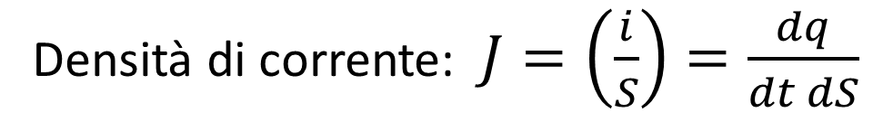



Supponiamo di avere un filo metallico percorso da corrente $i$, posto in una regione di spazio in cui è presente un campo magnetico $\vec{B}$
$$i$$
$$d\vec{s}$$
$$\vec{B}$$
La forza agente sull’elemento infinitesimo di filo $d\vec{s}$è data da:
(II legge di Laplace)
$$d\vec{F}=i d\vec{s} ∧\vec{B}$$
$$q$$
$$q$$
$$q$$
Intensità di corrente: $i=\frac{dq}{dt}$ Ampère = 1 A = $\frac{1C}{1s}$
Densità di corrente: $J=\left(\frac{i}{S}\right)=\frac{dq}{dt dS}$
(A/m² = $\frac{C}{S \text{m}\text{2}})$
$\vec{J}$
S
(S è perpendicolare a J)

Slide 4
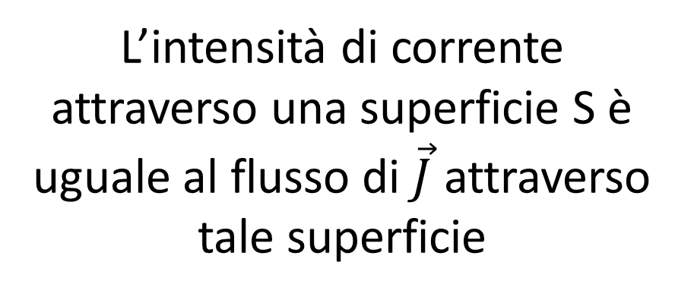
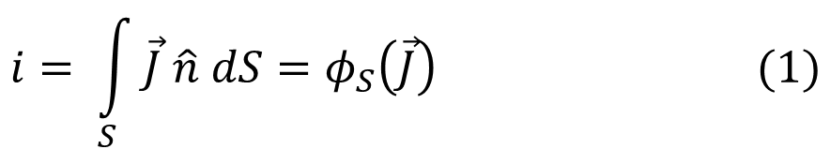
Se la superficie non dovesse essere perpendicolare a J, si considera la sua proiezione lungo la direzione perpendicolare:
L’intensità di corrente sarà in questo caso data dalla carica che attraversa la proiezione della superficie su un piano perpendicolare a J nell’unità di tempo
$$i= \int_{S}{\vec{J} \hat{n} dS}=φ_{S}\left(\vec{J}\right) (1)$$
L’intensità di corrente attraverso una superficie S è uguale al flusso di $\vec{J}$ attraverso tale superficie

Slide 5




La corrente è prodotta dal movimento delle particelle cariche q presenti nel filo. Supponiamo che la densità di cariche sia data come al solito da n=N/V
$$dx=v dt$$
$$i$$
$$dS$$
$$N=n ∆V=n dS dx=n dS v dt$$
$$N=n v dt dS cosθ$$
(Se dS non è perpendicolare)
N è il numero di particelle contenute nel cilindretto di base $dS$ e spigolo $v dt$

Slide 6






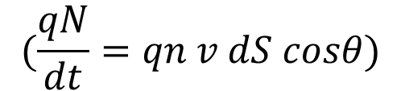
Se le cariche sono positive $\vec{J}$ e $\vec{v}$sono paralleli. L’angolo tra $\vec{J}$ e la normale $\hat{n}$alla superficie è sempre $θ$ e poichè la carica che attraversa $dS$ nell’unità di tempo è:
$$J dS cosθ=\vec{J} \hat{n} dS=\vec{J} d\vec{S}$$
$$(\frac{qN}{dt}=qn v dS cosθ)$$
Allora vale la relazione:
$$J dS\cos{θ}=q n v dS\cos{θ}$$
$$J =q n v$$
$$\vec{J} =q n \vec{v}$$
$$(2)$$
$$\left(\frac{\# N}{V}\right)$$
= Densità di cariche elettriche
Torniamo ora alla seconda legge di Laplace e consideriamo come cariche gli elettroni:

Slide 7




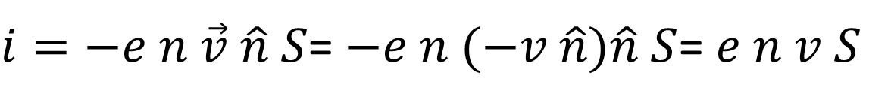
$d\vec{F}=i d\vec{s}∧\vec{B}$
$\vec{J}=q n \vec{v}=−e n \vec{v}$
dalla (2)
ma:
$i=\vec{J} \hat{n} S=−e n \vec{v} \hat{n} S$
In quest’ultima espressione, $\hat{n}$rappresenta un versore parallelo e concorde alla corrente $i$
Gli elettroni però si muovono nel verso opposto a quello della corrente dunque la loro velocità di insieme, $\vec{v}$ ed il versore $\hat{n}$, saranno antiparalleli
$\vec{v}=−v \hat{n}$
Se mettiamo insieme queste due cose, otteniamo:
$i=−e n \vec{v} \hat{n} S$= $−e n (−v \hat{n})\hat{n} S$= $e n v S$

Slide 8

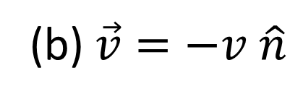

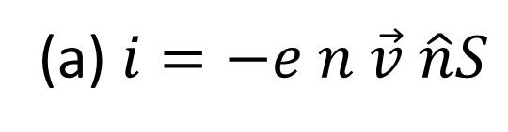



Ripetiamo velocemente gli ultimi passaggi:
(a) $i=−e n \vec{v} \hat{n}S$
$$i=+e n v \hat{n} \hat{n} S=e n v S$$
(b)$\vec{v}=−v \hat{n}$
$$1$$
(b)
ma
$$v d\vec{x}=v \hat{n} dx=−\vec{v} dx$$
(a)
$$i d\vec{x}=\vec{j} \hat{n} d\vec{x} S=−e n \vec{v} \hat{n} d\vec{x} S=−e n \vec{v} dx S=−e n dx S \vec{v}$$
$$dx$$
$$d\vec{F}=i d\vec{x} ∧\vec{B}$$
Ottenuto questo risultato riscriviamo l’espressione della forza:

Slide 9
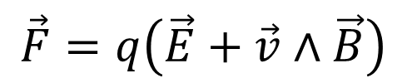





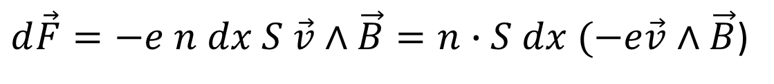
$$d\vec{F}=i d\vec{x} ∧\vec{B}$$
$$i d\vec{x}=−e n dx S \vec{v}$$
$d\vec{F}=−e n dx S \vec{v}∧\vec{B}=n∙S dx (−e\vec{v}∧\vec{B}$)
$$\frac{N}{V}∙V$$
Dividendo per N otteniamo la forza che agisce su ogni singolo elettrone:
$$\vec{F}=−e\vec{v}∧\vec{B}$$
Oppure su ogni singola carica q:
$$\vec{F}=q \vec{v}∧\vec{B}$$
$$\vec{F}=q\left(\vec{E}+\vec{v}∧\vec{B}\right)$$
FORZA DI LORENTZ

Slide 10









Esercizio:
Studiare il moto di una particella di massa m con carica q soggetta all’azione di un campo magnetico costante e uniforme di induzione $\vec{B}$
Soluzione:
$$\vec{F}=q\vec{v}∧\vec{B}$$
L’equazione del moto sarà:
$$m\vec{a}=q\vec{v}∧\vec{B}$$
$$m d\vec{v}/dt=q\vec{v}∧\vec{B}$$
$$\vec{B}$$
Decomponiamo la velocità $\vec{v}$lungo le direzioni parallela e perpendicolare al campo $\vec{B}$
$$\vec{v}$$
$$\vec{v}=\vec{v_{∥}}+\vec{v_{⊥}}$$
$$\vec{v_{∥}}$$
$$\vec{v_{⊥}}$$

Slide 11



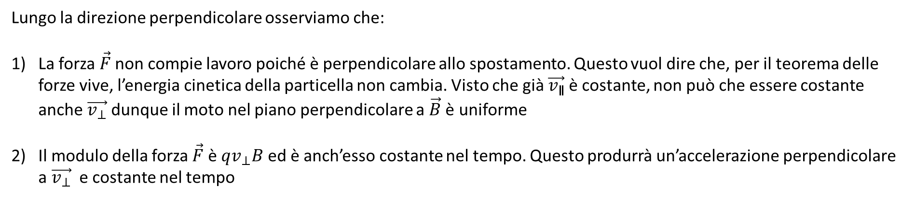
$$\vec{v}=\vec{v_{∥}}+\vec{v_{⊥}}$$
$\vec{F}$//
$$\vec{F}⊥$$
$$\vec{F}=q \vec{v}∧\vec{B}=q \left(\vec{v_{∥}}+\vec{v_{⊥}}\right)∧\vec{B}=q \vec{v_{∥}}∧\vec{B}+q \vec{v_{⊥}}∧\vec{B}=q \vec{v_{⊥}}∧\vec{B}$$
0
La forza risultante è perpendicolare al campo magnetico mentre lungo la direzione parallela è zero dunque sarà zero anche l’accelerazione della particella e sarà di conseguenza costante la sua velocità ($\vec{v_{∥}}$=costante)
Lungo la direzione perpendicolare osserviamo che:
La forza $\vec{F}$ non compie lavoro poiché è perpendicolare allo spostamento. Questo vuol dire che, per il teorema delle forze vive, l’energia cinetica della particella non cambia. Visto che già $\vec{v_{∥}}$è costante, non può che essere costante anche $\vec{v_{⊥}}$ dunque il moto nel piano perpendicolare a $\vec{B}$ è uniforme
Il modulo della forza $\vec{F}$ è $qv_{⊥}B$ ed è anch’esso costante nel tempo. Questo produrrà un’accelerazione perpendicolare a $\vec{v_{⊥}}$ e costante nel tempo

Slide 12
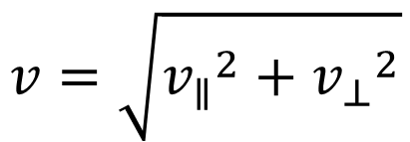
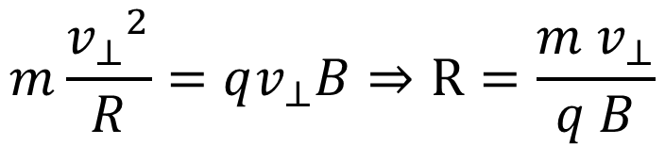



L’unico moto che soddisfi contemporaneamente queste due condizioni è il moto circolare uniforme.
$$\vec{B}$$
$$R$$
$$m\frac{{v_{⊥}}^{2}}{R}=qv_{⊥}B⇒R=\frac{{m v}_{⊥}}{q B}$$
$$\vec{v_{⊥}}$$
$$v=\sqrt{{v_{∥}}^{2}+{v_{⊥}}^{2}}$$
La combinazione dei due moti darà come risultato una traiettoria elicoidale a passo costante

Slide 13

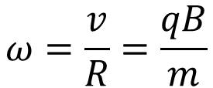

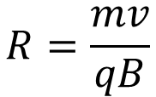
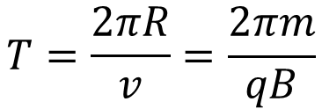
Vediamo alcuni casi particolari:
Se $v_{⊥}=0$si muoverà // a $\vec{B}$con velocità $v_{|| }$costante. Se in più $v_{||}=0$ allora rimarrà in quiete
Se $v_{||}=0$e $v_{⊥ }≠0=v$ si muoverà di moto circolare uniforme con raggio:
$$\vec{B}$$
$$R=\frac{mv}{qB}$$
$$ω=\frac{v}{R}=\frac{qB}{m}$$
(Frequenza di ciclotrone)
$$\vec{v}$$
$$T=\frac{2πR}{v}=\frac{2πm}{qB}$$

Slide 14
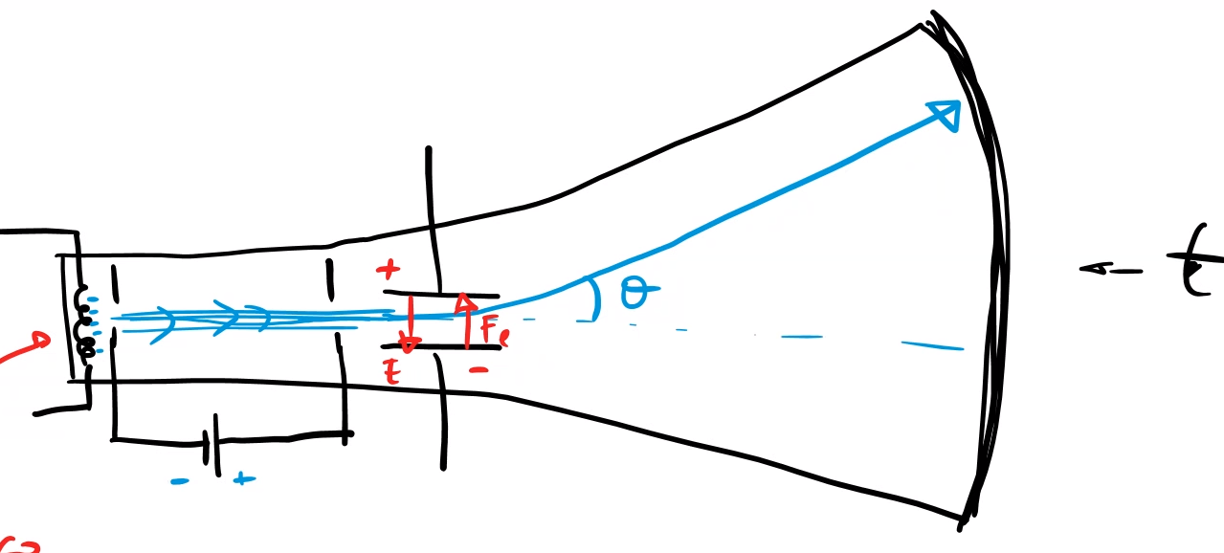

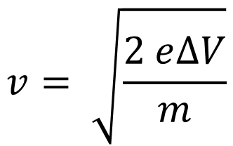
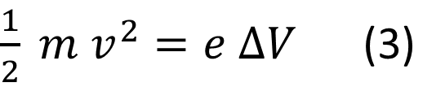


ESERCIZIO:
$\frac{1}{2} m v^{2}=e ∆V$ (3)
2D
$$b$$
$$CATODO$$
$$ANODO$$
EFFETTO
TERMOIONICO
TUBO CATODICO
$$v= \sqrt{\frac{2 e∆V}{m}}$$

Slide 15
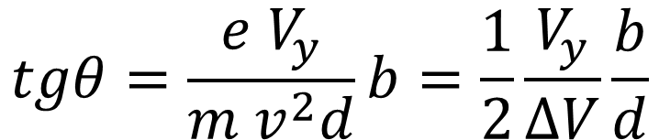
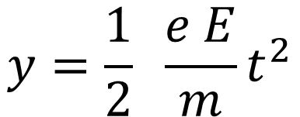
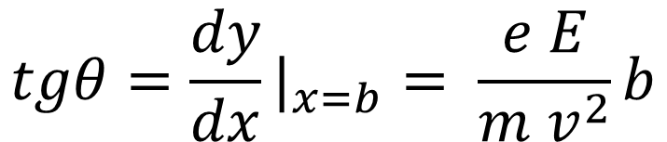
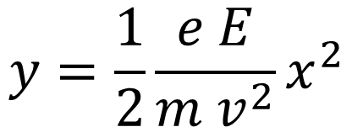
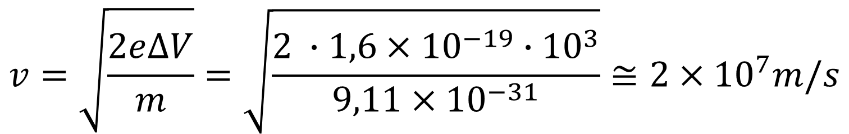



$$v=\sqrt{\frac{2e∆V}{m}}=\sqrt{\frac{2 ∙1,6×{10}^{−19}{∙10}^{3}}{9,11×{10}^{−31}}}≅2×{10}^{7}m/s$$
$$m \vec{a}=−e \vec{E}={\vec{F}}_{e}$$
+
$$\vec{E}$$
$$x=v t$$
$$y=\frac{1}{2}\frac{e E}{m v^{2}}x^{2}$$
$$y=\frac{1}{2} \frac{e E}{m}t^{2}$$
-
$$tgθ=\frac{dy}{dx}|_{x=b}= \frac{e E}{m v^{2}}b$$
$$tgθ=\frac{e V_{y}}{m v^{2}d}b=\frac{1}{2}\frac{V_{y}}{∆V}\frac{b}{d}$$

Slide 16
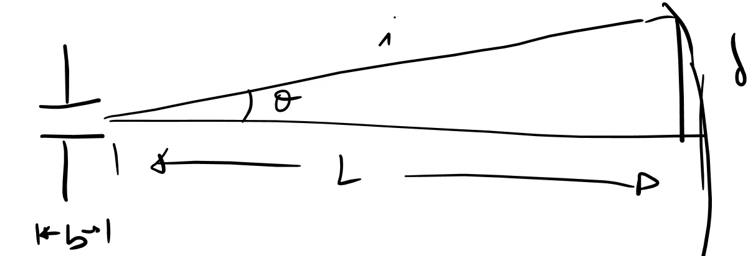


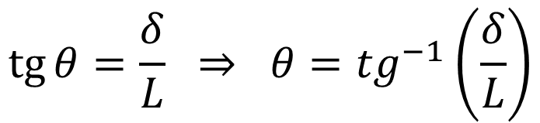

$$i\sin{θ}=δ$$
$$se L≫b$$
$$i\cos{θ}=L$$
$$\operatorname{tg}{θ}=\frac{δ}{L} ⇒ θ={tg}^{−1}\left(\frac{δ}{L}\right)$$

Slide 17
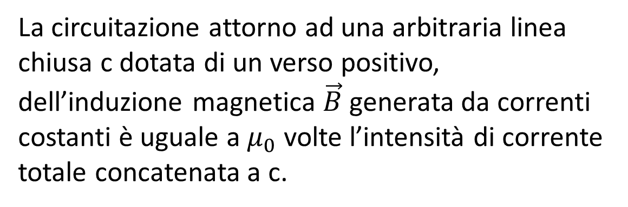
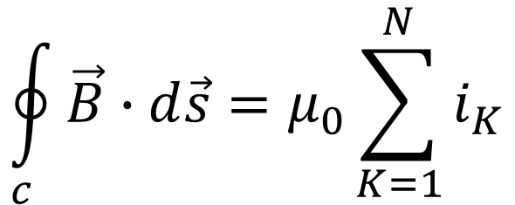
TEOREMA DI AMPÈRE
$$\oint_{c}{\vec{B}∙d\vec{s}}=μ_{0}\sum_{K=1}^{N}{i_{K}}$$
c
i₁
La circuitazione attorno ad una arbitraria linea chiusa c dotata di un verso positivo, dell’induzione magnetica $\vec{B}$ generata da correnti costanti è uguale a $μ_{0}$ volte l’intensità di corrente totale concatenata a c.
i₂

Slide 18
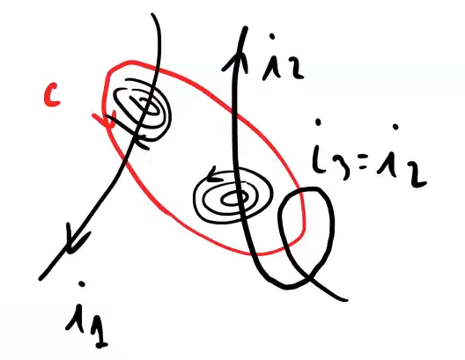
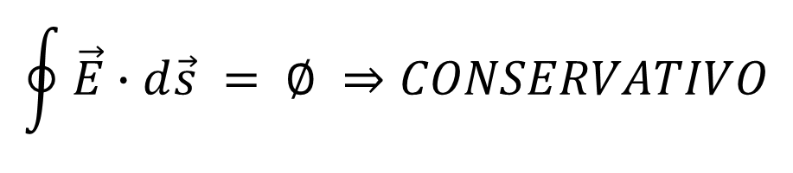
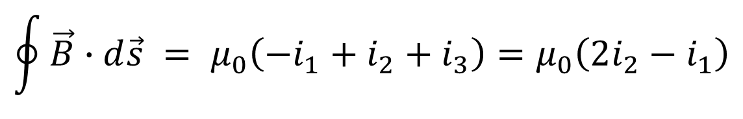

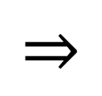
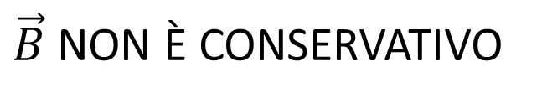
$$\oint{\vec{B}∙d\vec{s} }= μ_{0}\left(−i_{1}+i_{2}+i_{3}\right)=μ_{0}\left(2i_{2}−i_{1}\right)$$
$$\oint{\vec{E}∙d\vec{s} }= ∅ ⇒CONSERVATIVO$$
$$⇒$$
$\vec{B}$NON È CONSERVATIVO
$$⇒$$

Slide 19



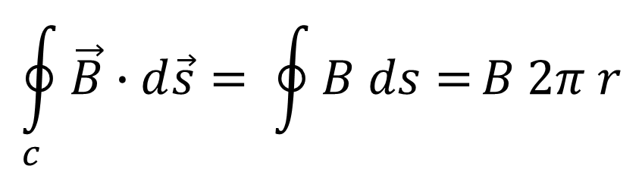


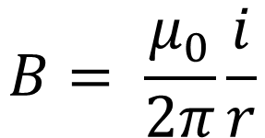
Esercizio
$$\oint_{c}{\vec{B}∙d\vec{s}}= \oint{B ds=}B 2π r$$
$$r$$
$$B 2π r= μ_{0}i$$
$$\vec{B}$$
$$\vec{B}$$
$$c$$
$$B= \frac{μ_{0}}{2π}\frac{i}{r}$$
BIOT SAVART!

